Slide 1

Tecnicatura en Programación - UTN Facundo Peruzzi Gabriel Gómez
Trabajo Práctico Integrador
Programación 1

Slide 2
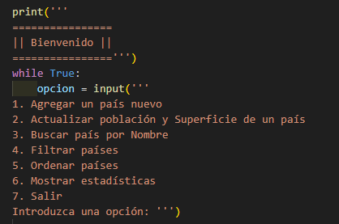
Este proyecto consiste en un sistema de gestión de países desarrollado en Python. Permite registrar, modificar y consultar información como la superficie, la población y el continente en el que se encuentre el país.

Slide 3
Organización
Proyecto
Contiene input de opciones y llamado a las funciones
Contiene las funciones y el desarrollo del código
Almacena los países por nombre, continente, población y superficie

Slide 4
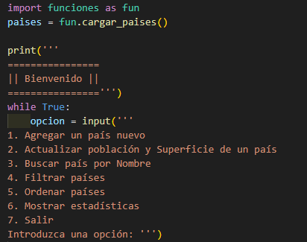
Inicio
del programa

Slide 5
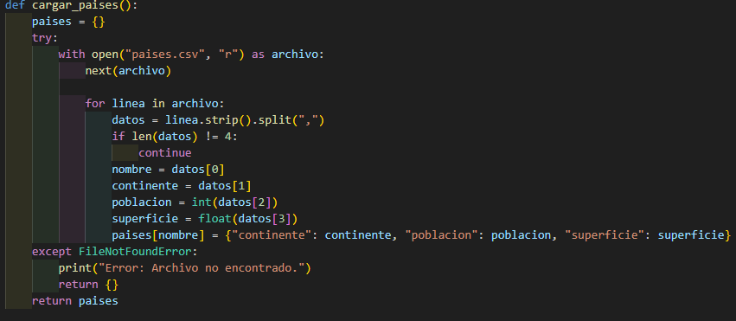


Slide 6
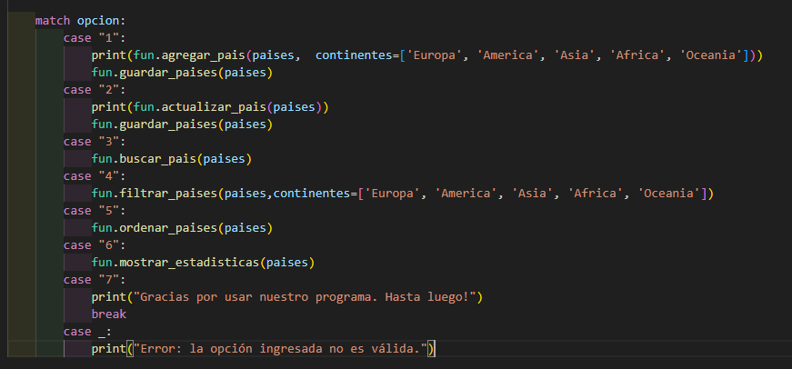
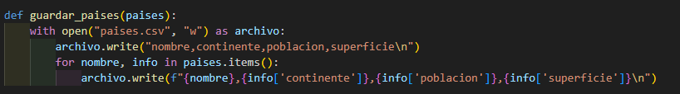
Funcionamiento
del
programa

